Slide 1
Pengantar Teknologi Mobile 8
Antonius Rachmat C, S.Kom
WML Variabel

Slide 2
Variabel
Variabel bersifat case sensitive
Teknik set nilai ke variabel pada WML:
  Elemen <setvar>, yang dituliskan dalam elemen task <go>, <prev>, <refresh>
  Elemen <input>
  Elemen <select>

Slide 3
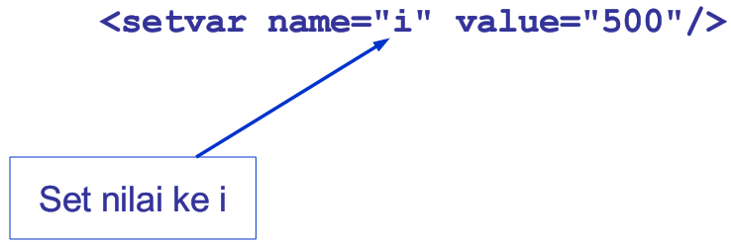
Pemberian variabel
Variabel menyimpan data ketika seseorang user berpindah dari card satu ke card lain dalam sebuah deck
Pemberian nilai ke sebuah variabel:

Slide 4
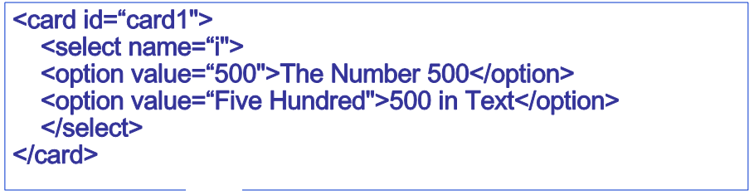
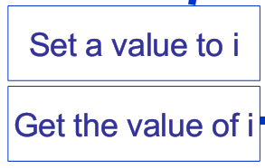
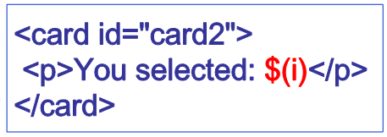
Setting variabel

Slide 5
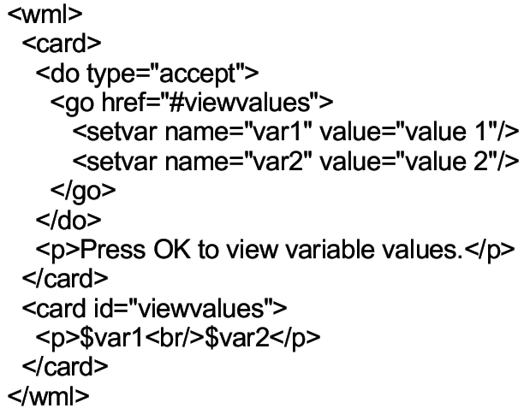
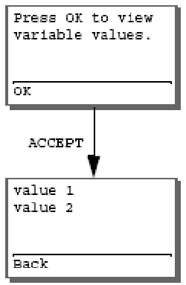
Contoh

Slide 6
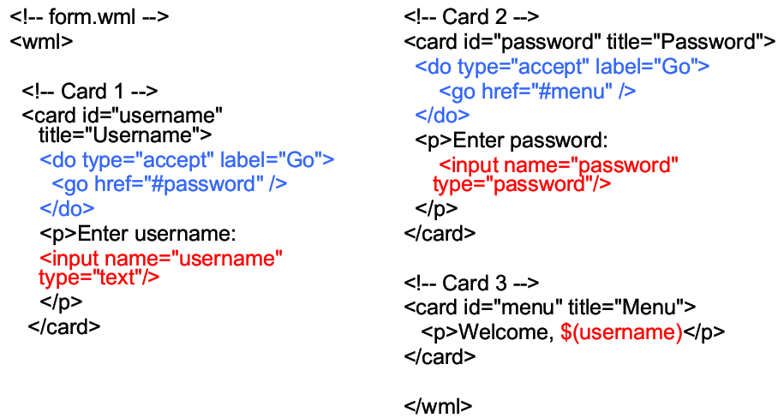
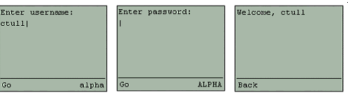
Form WML

Slide 7
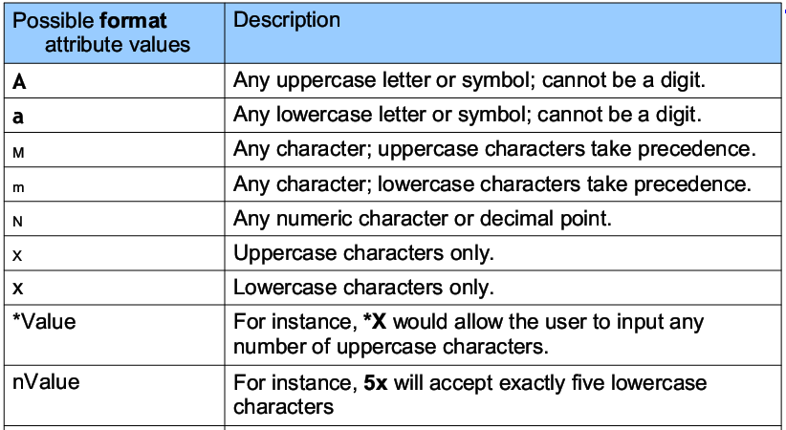
Atribut <input> Format

Slide 8
Atribut <input> lain
emptyok
  “true”, jika field boleh kosong
maxlength
  panjang maksimum field yang harus diisi
size
  lebar field masukan (dalam karakter)
value
  nilai awal field masukan
name
  nama objek <input>

Slide 9
Event onpick
Tambahkan elemen <option> pada <select name=“bintang”> berikut
  <option onpick="#pickother">Other sign ...</option>
Lalu tambahkan card baru dengan id=“pickother”
<card id=“pickother">
<do type="accept">
<go href="#displaychoice">
<setvar name=“bintang" value=“Bintang Anda: $bintang"/>
</go>
</do>
<p>Enter your sign:<input name=“bintang"/></p>
</card>

Slide 10
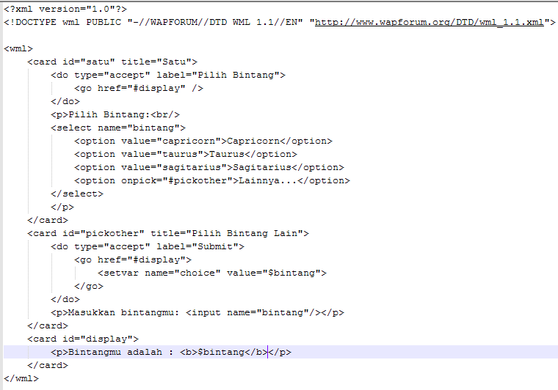

Slide 11
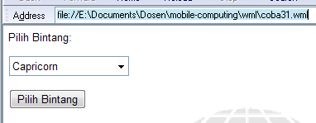

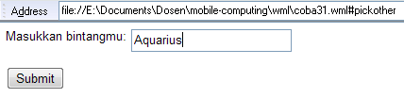

Hasil

Slide 12
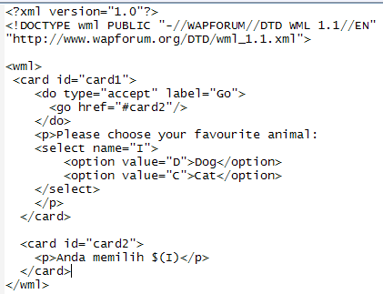
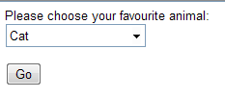

Select

Slide 13
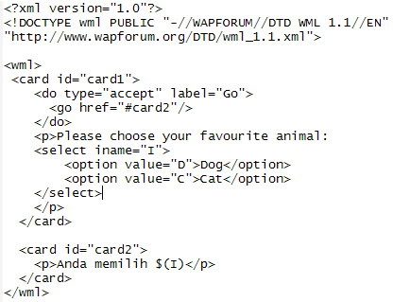
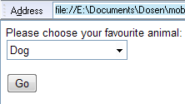

Select (index)

Slide 14
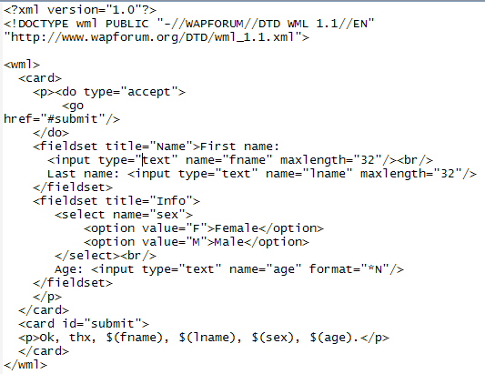
Fieldset

Slide 15
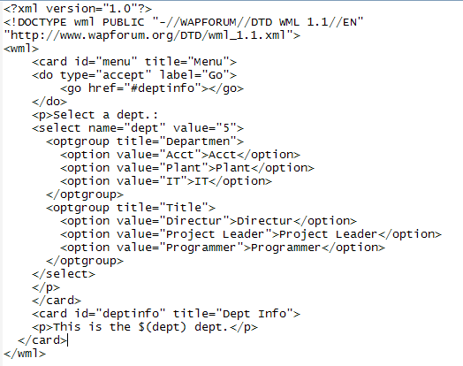
Optiongroup

Slide 16
WMLScript
WMLScript di dasarkan pada ECMAScript (ECMA262) yang menyediakan kemampuan scripting untuk WAP
WMLScript merupakan bagian dari WML
Dapat berjalan pada perangkat yang mendukung WAP
Case sensitive
WMLScript mengabaikan spasi, tab atau ganti baris antar token, kecuali pada sebuah string
Komentar pada WMLScript:
  Baris: //
  Blok: /* */

Slide 17
WMLScript
WMLScript is a light version of the JavaScript language
WML scripts are not embedded in the WML pages. WML pages only contains references to script URLs
WMLScript is compiled into byte code on the server before it is sent to the WAP browser
WMLScript is a part of the WAP specification
Kegunaan:
  WMLScript is used to validate user input
  WMLScript is used to generate message boxes and dialog boxes locally, to view error messages and confirmations faster

Slide 18
Literal
Literal adalah nilai yang ditulis pada program script
Ada 5 literal:
  Integer literal
  Floating Point literal
  String literal
  Boolean literal
  Invalid literal

Slide 19
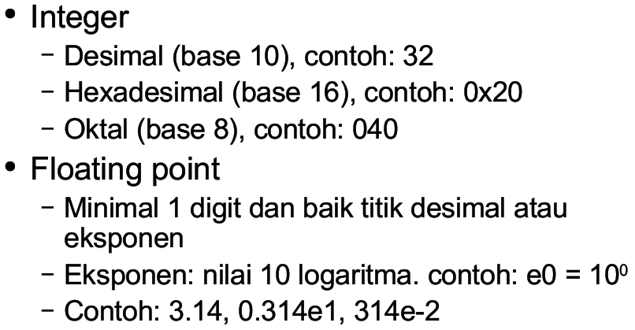
Integer dan Floating Point

Slide 20
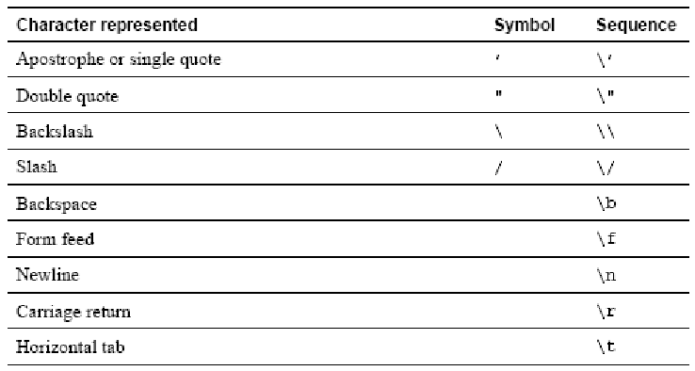
String Literal
Sembarang urutan kosong atau lebih karakter yang diapit oleh ‘ atau “

Slide 21
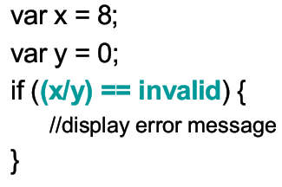
Boolean Literal
Boolean literal: true atau false
Invalid literal: variabel yang menandakan nilai tidak sah (invalid)
Contoh invalid:

Slide 22
Deklarasi Variabel
Deklarasi
  Menyatakan nama variabel
  Variabel harus dideklarasikan dahulu sebelum digunakan
  Contoh:
    var x, y;
    var ukuran = “M”;
Variabel WMLScript hanya dapat diakses dalam fungsi yang mendeklarasikan
Nama variabel dalam satu fungsi harus unik

Slide 23
Setvar
Gunakan fungsi setvar dari class WMLBrowser
WMLBrowser.setVar( "greeting", “Met Datang\nWMLScript!" );
Dengan fungsi tersebut, variabel $greeting dapat diakses dari dokumen WML

Slide 24



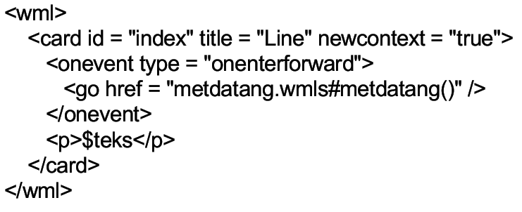
WMLScript

Slide 25
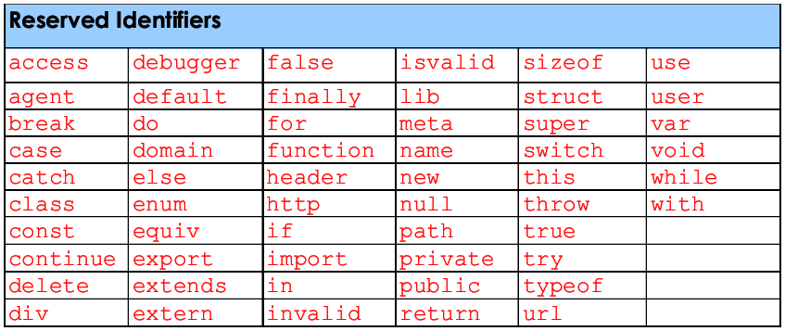
Reserved words

Slide 26
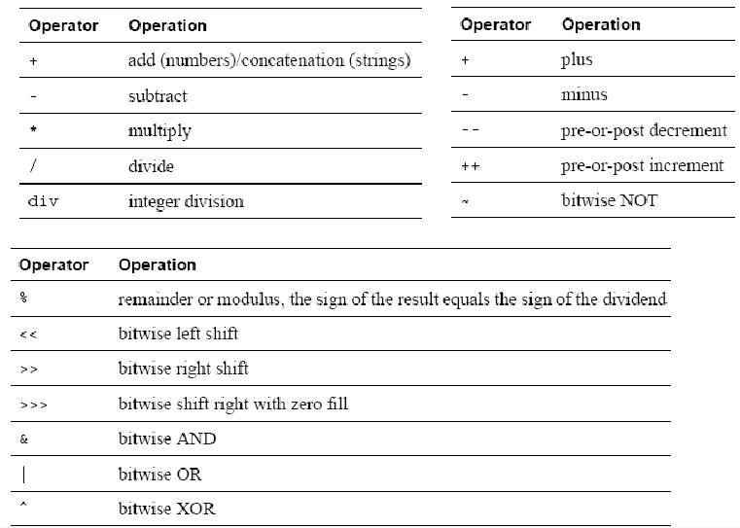
Operator

Slide 27
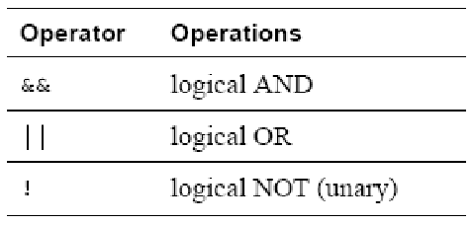
Operator Logika
Jika operan pertama untuk logika AND atau OR adalah invalid invalid, maka operan kedua tidak dicek dan menghasilkan invalid

Slide 28
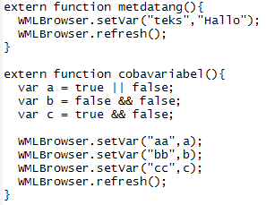
Operator logika

Slide 29
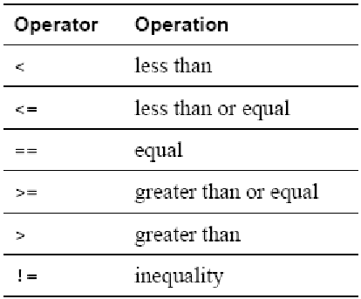
Operator String
Untuk menggabungkan dua string dapat digunakan + atau +=
Operator perbandingan

Slide 30
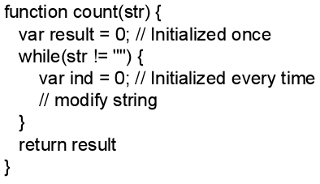
Statement
Empty
  while (true);
Expression
  myValue1 = counter, myValue 2 = val13;
Block
{ //begin block statement
var i = 0;
var x = Lang.abs(b);
popUp("Remember!");
} //end block statement

Slide 31
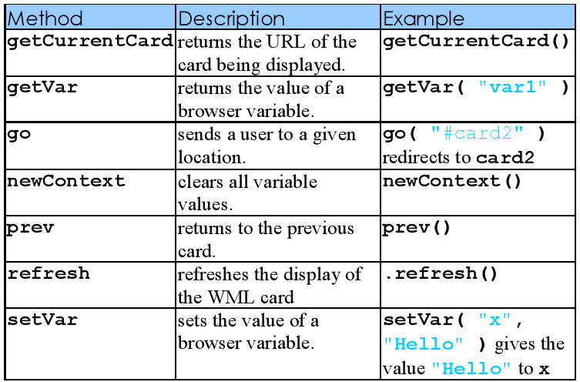
Obyek WMLBrowser

Slide 32
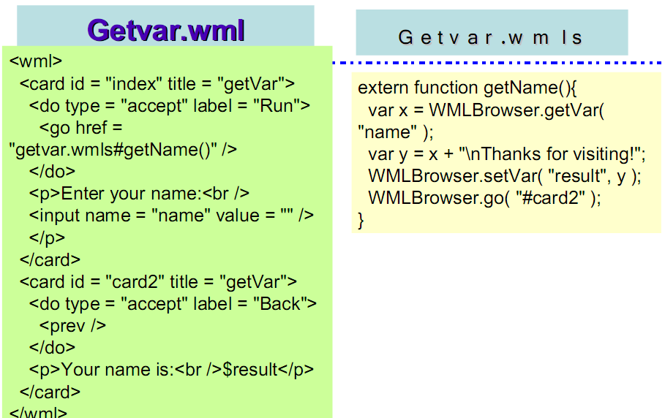

Slide 33
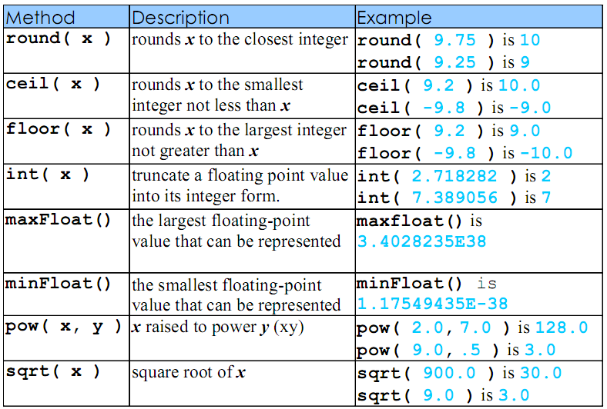
Obyek Float

Slide 34
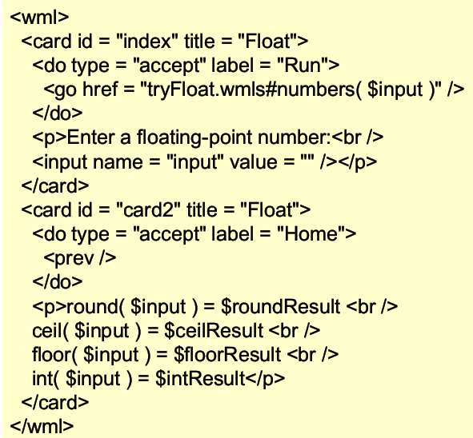
Percobaan Float

Slide 35
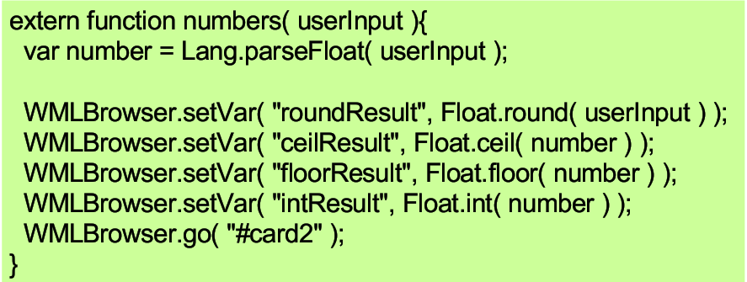
tryFloat.wmls

Slide 36
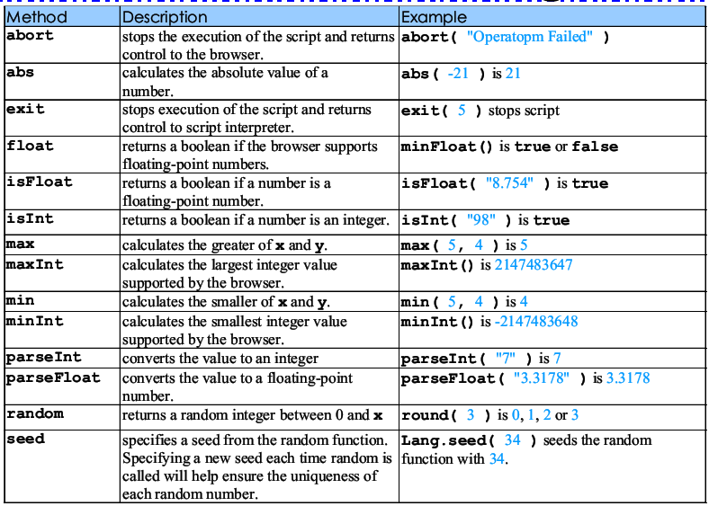
Obyek Lang

Slide 37
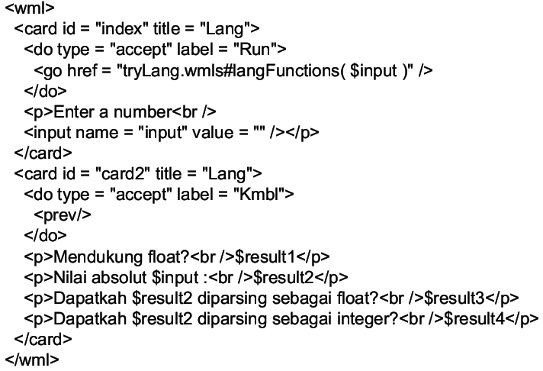
Contoh Lang

Slide 38
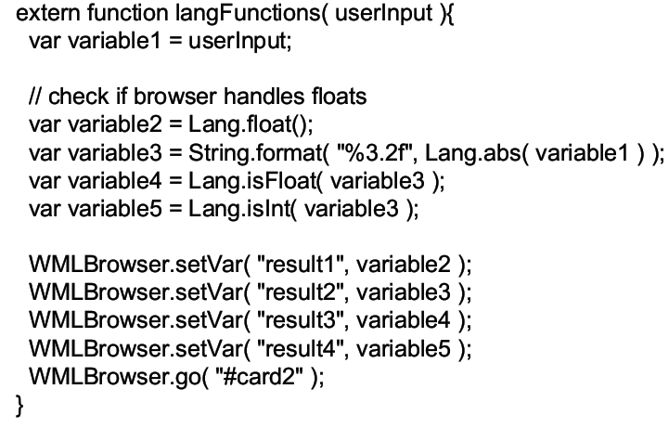
TryLang.wmls

Slide 39
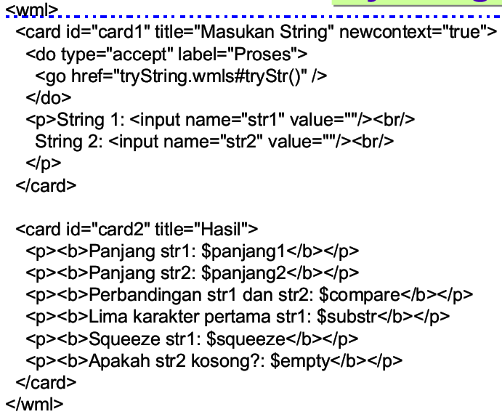
tryString.wml

Slide 40
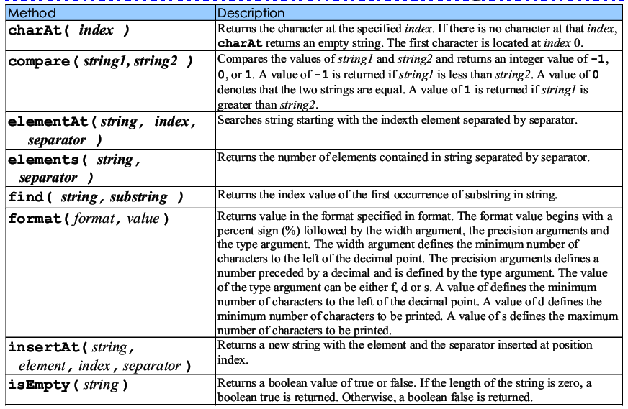
String

Slide 41
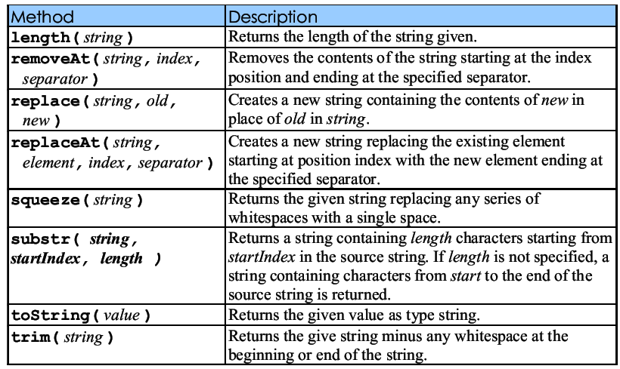
String (2)

Slide 42
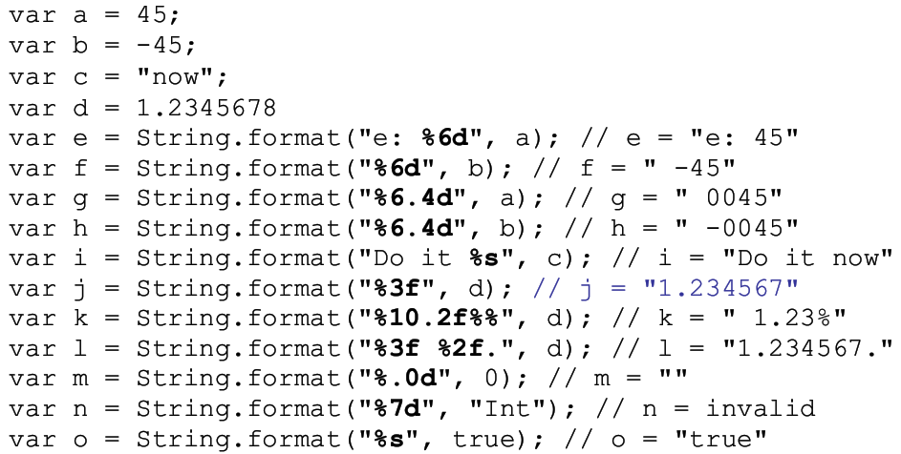
Format String

Slide 43
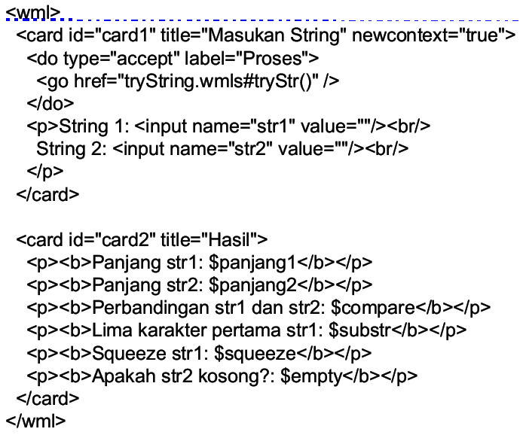
tryString.wml

Slide 44
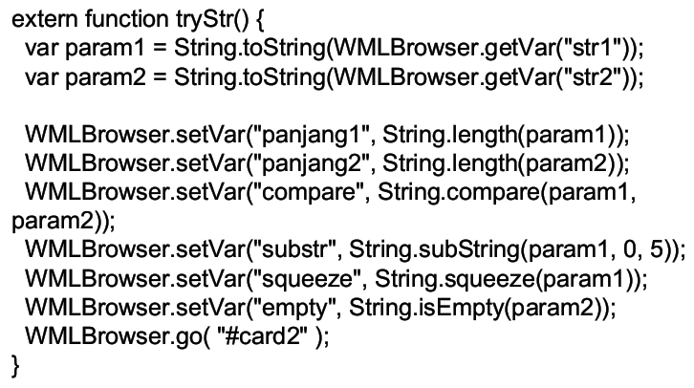
tryString.wmls

Slide 45
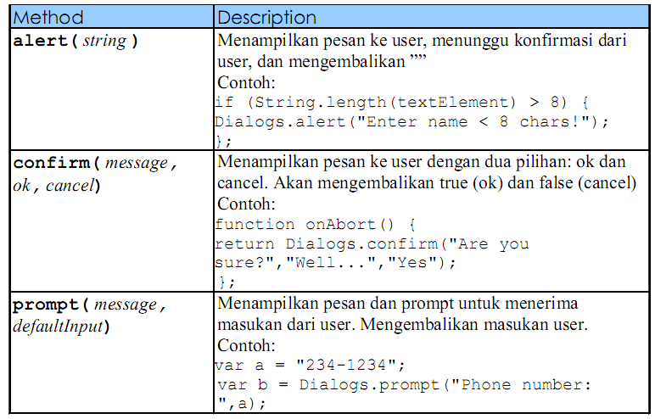
Obyek Dialogs

Slide 46
Pemanggilan fungsi
Ada 3 pemanggilan fungsi:
  Local script function
  External function
  Library function
Agar suatu fungsi dapat dipanggil/direferensikan dari suatu WML, maka fungsi tersebut harus dinyatakan sebagai extern.

Slide 47
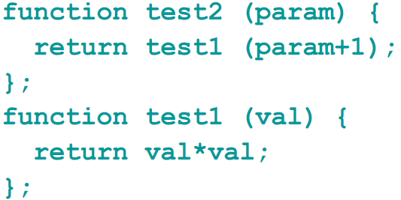
Load Script Function
Suatu fungsi yang dideklarasikan dan dipanggil pada satu file yang sama
Contoh:

Slide 48
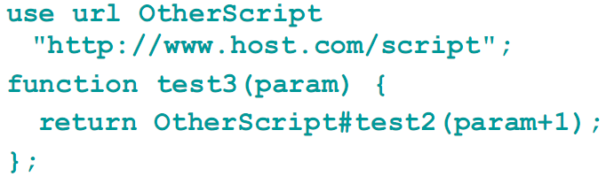
Fungsi external
Suatu fungsi yang dideklarasikan pada file terpisah (eksternal)
Definisi lokasi fungsi menggunakan pragma use url.

Slide 49
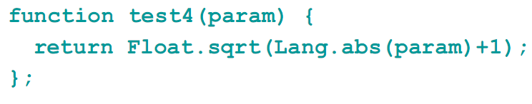
Suatu fungsi yang memanggil fungsi pustaka standard WMLScript

Slide 50
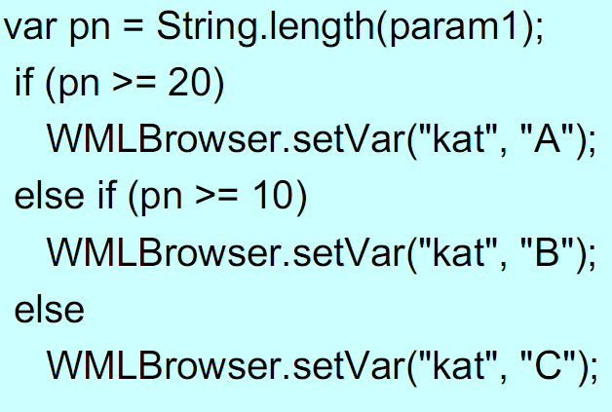
Statemen IF

Slide 51
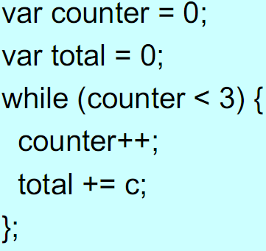
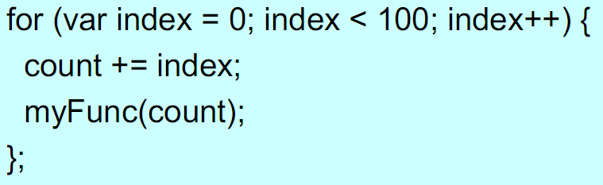
Statemen Perulangan (while-for)

Slide 52
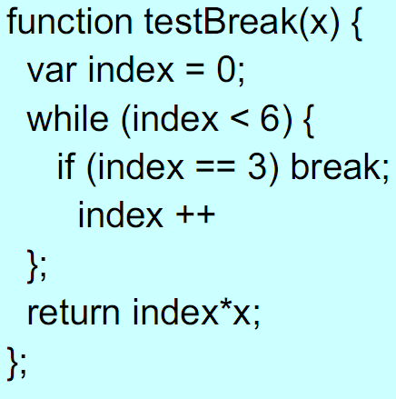


Statement Break, Continue, dan Return

Slide 53
NEXT
.NET Compact Framework

